Slide 1
TRƯỜNG TIỂU HỌC QUANG TRUNG
CHUYÊN ĐỀ CẤP TRƯỜNG
Sách kết nối tri thức với cuộc sống- Lớp 1
Năm học 2024-2025

MÔN: TỰ NHIÊN VÀ XÃ HỘI
Bài 7: Cùng khám phá trường học (Tiết 1)
Giáo viên: Trần Thị Thu Hiền

Slide 2
KHỞI ĐỘNG

Slide 3
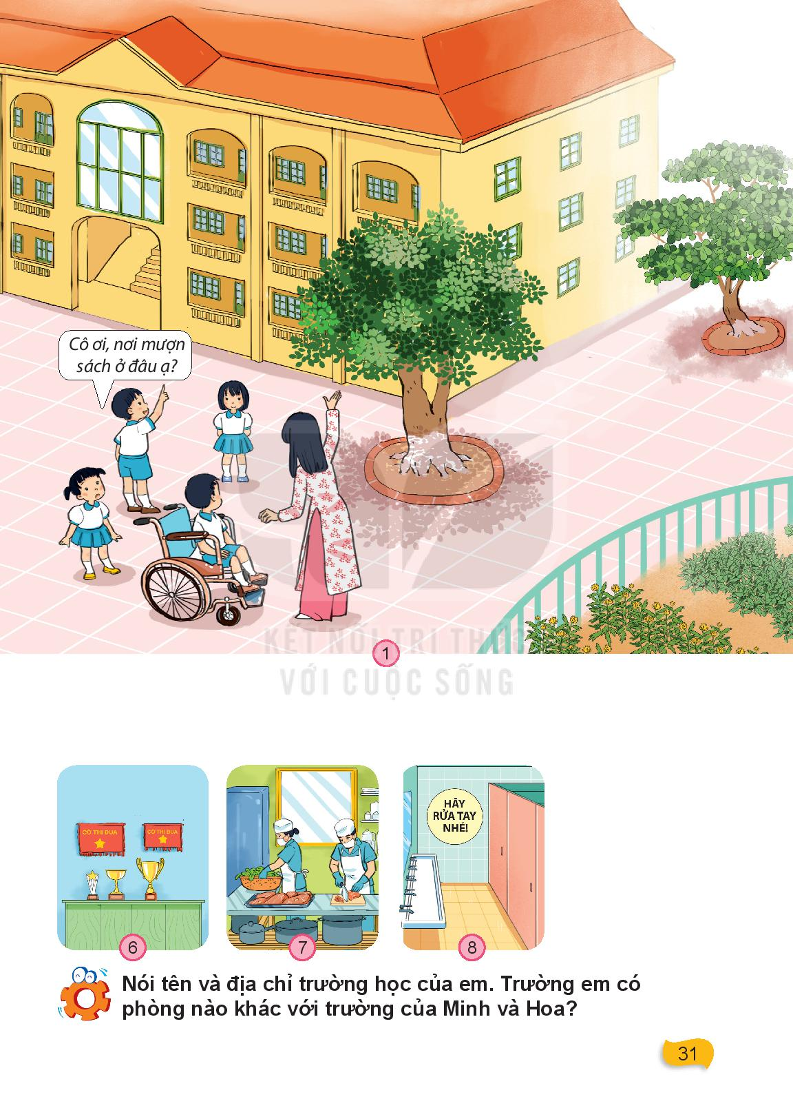
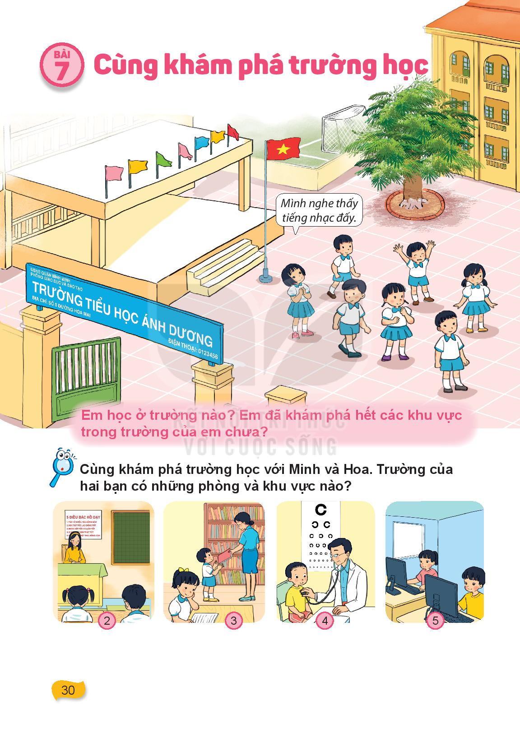
Trường học của Minh và Hoa tên gì?
Trường của hai bạn có những phòng và khu vực nào?

Slide 4

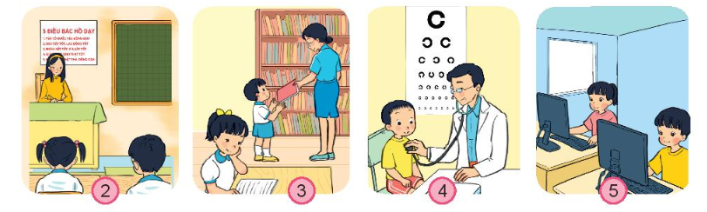
Cùng khám phá trường học với Minh và Hoa
Thư viện
Phòng y tế
Phòng học
Phòng vi tính

Slide 5
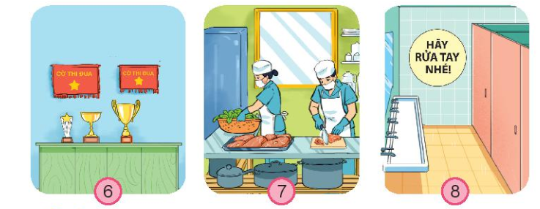
Nhà bếp
Nhà vệ sinh
Phòng truyền thống

Slide 6

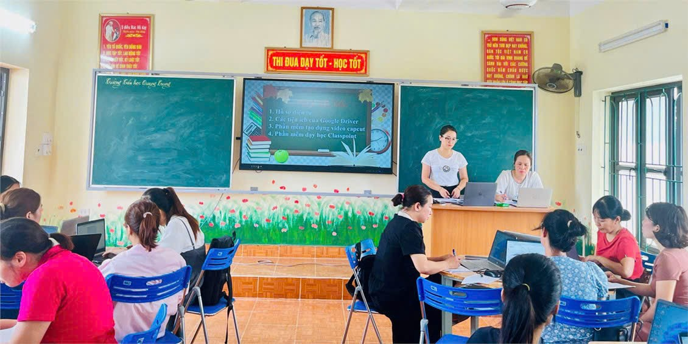
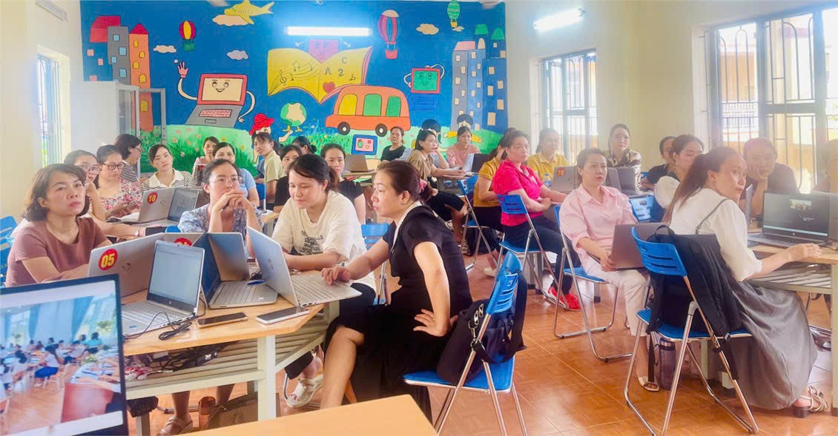
Nói tên và địa chỉ trường học của em. Trường em có phòng học nào khác với trường của Minh và Hoa?

Slide 7
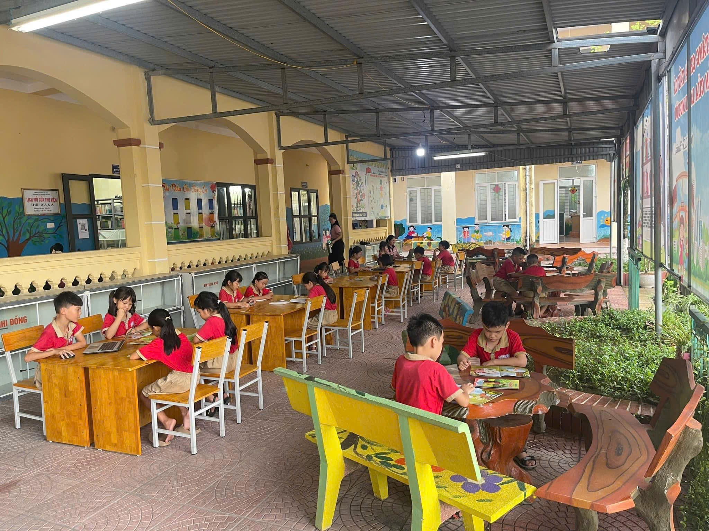

Slide 8
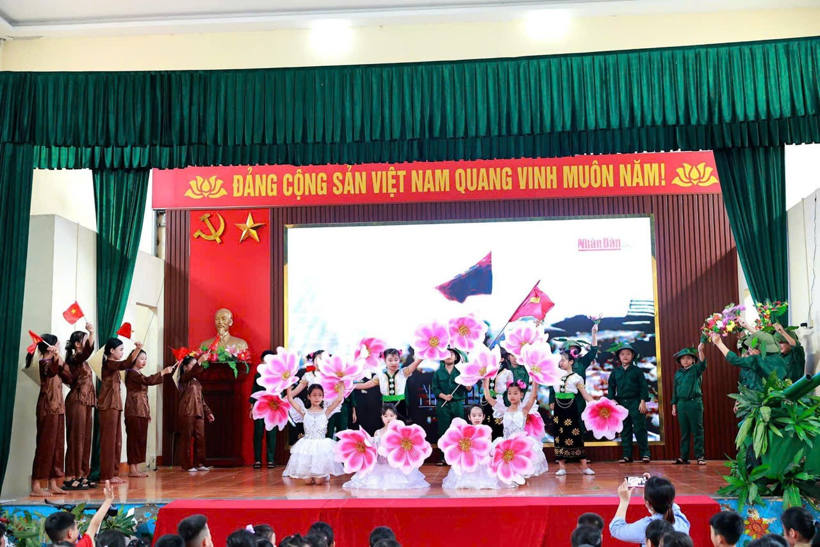

Slide 9
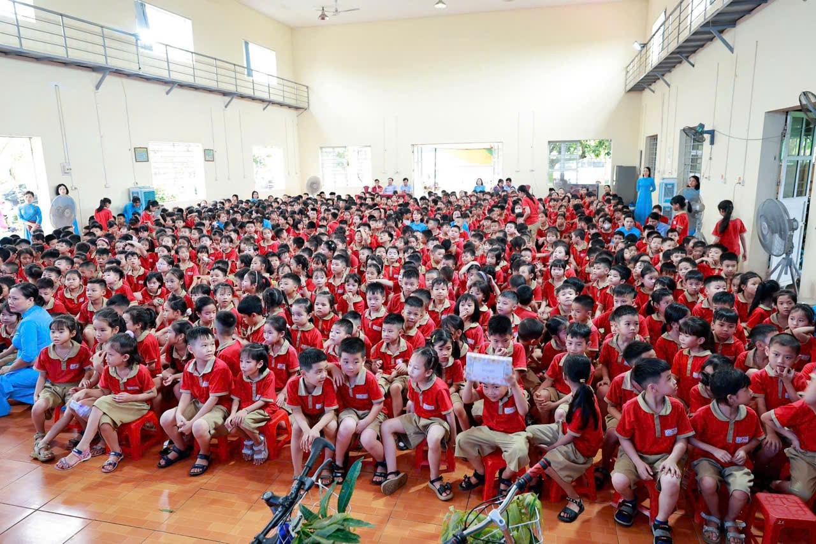

Slide 10

TẠM BIỆT VÀ HẸN GẶP LẠI !
Dđ

